Slide 1
Konference «Eiropas inovāciju partnerības darba grupu projekti Latvijā»
Saimnieku viedoklis
Ozolnieki
31/10/2018

Slide 2
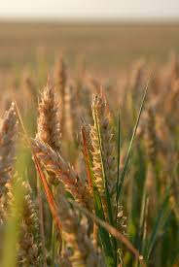
Projekts «Lēmumu pieņemšanas atbalsta sistēmas izstrāde ziemas kviešu lapu un vārpu slimību ierobežošanai»

Slide 3
Inese Karlova SIA “PS Līdums”
Saimniecība visā platībā (apmēram 3000 ha) kopš 2007. gada izmanto minimālās augsnes apstrādes tehnoloģijas.
Līdz ar to slimību ierobežošana ziemas kviešos ir būtiska tehnoloģijas sastāvdaļa, lai sasniegtu augstas ražas

Slide 4
Uldis Vangalis z/s “Sniedzes”
Saimniecība apstrādā ap 1300 ha, no tiem ap 800 ha katru gadu ir ziemas kvieši. Tie veido lielu daļu saimniecības ieņēmumu.
Fungicīdi pret slimībām tiek lietoti katru gadu, bet izmaksas ir augstas. Nav skaidrs, vai fungicīdu shēmas vienmēr dod labāko rezultātu.
Uzlabot slimību ierobežošanu un gūt labāku ekonomisko rezultātu ir motivācija, lai iesaistītos šādā projektā.

Slide 5
Projekts «Inovatīvas dehidratācijas tehnoloģijas pielietojuma izpēte sapropeļa ieguvē, uz sapropeļa bāzes veidotu produktu izmantošanas iespējas augkopībā un lopkopībā»

Slide 6
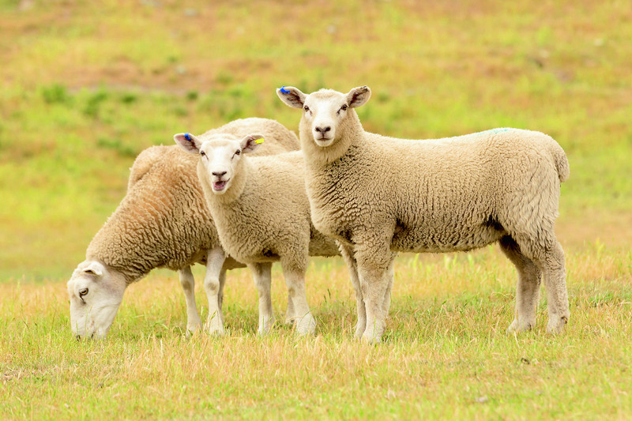
Ivars Lukaševičs, SIA “Dagdas aita” Valdes loceklis
Aitkopības nozares attīstībā nepieciešamas inovatīvas metodes.
Sapropeļa lopbarības piedevas izgatavošana varētu būt perspektīva aitu veselības profilakses nodrošināšanā. Šādas zinātniski pētnieciskas izstrādes būtu atbalstāmas visās lopkopības nozarēs, tādēļ esam ieinteresēti piedalīties šādos projektos.
Latvijas dabas bagātību izmantošana inovatīvu produktu radīšanā, kas aizstāj importētas barības piedevas dotu ieguldījumu gan nozares attīstībā, gan Latvijas ekonomikas izaugsmē kopumā.

Slide 7
Līga Langmane, SIA «Ogres piens»
video konferencei\Sapropelis Ogres piens\IMG_0135 - Copy.MOV
Stādu audzētāju biedrība
video konferencei\Sapropelis Ogres piens\Stādu audzētāju biedrība.xspf

Slide 8
Projekts «Probiotiķu iegūšana no siera un biezpiena suliņām un tālāka pielietošana uzlabotu polifunkcionālu piena produktu ražošanā»

Slide 9
Jānis Razminovičs Z/S „Lejas Jēci”
Latvijas zemniekiem ir svarīgi, ka tuvumā esošie piena kombināti ar savu produkciju ir pieprasīti tirgū.
Neapšaubāmi, ka jauns piena produktu veids, kura ražošanai ir vajadzīgs definēts stabilas kvalitātes piens, paaugstina vietējā piena ražotāja pozīcijas.
Mūsu piena ražotāji ir elastīgi un spēj nodrošināt regulāru stabilas kvalitātes pienu, kas ir būtiski veselīga piena produkta izgatavošanai.

Slide 10
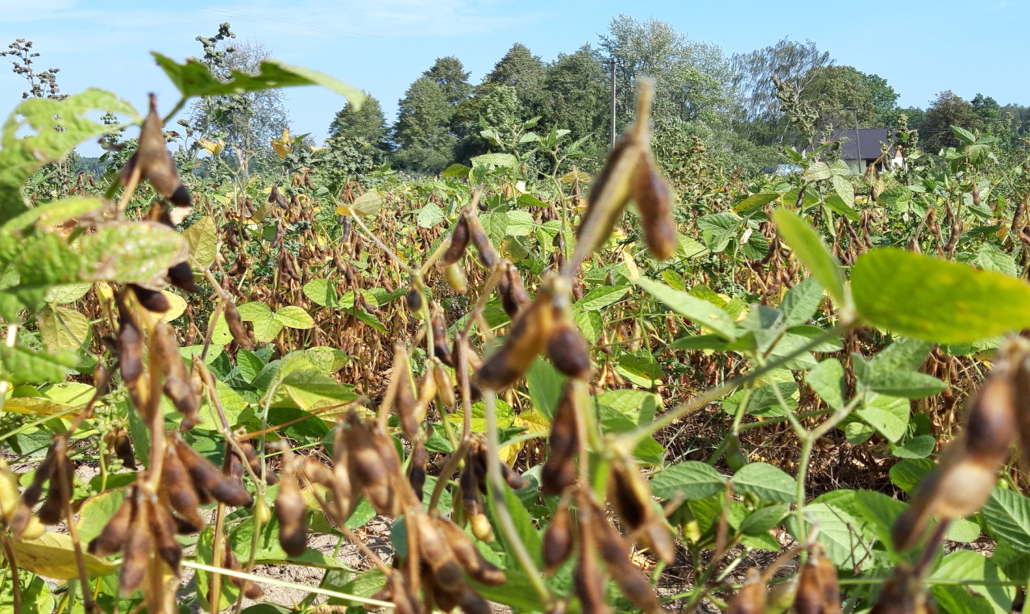
Projekts «Jaunas tehnoloģijas un ekonomiski pamatoti risinājumi vietējās lopbarības ražošanai cūkkopībā: ģenētiski nemodificētas sojas un jaunu lopbarības miežu šķirņu audzēšana Latvijā»

Slide 11
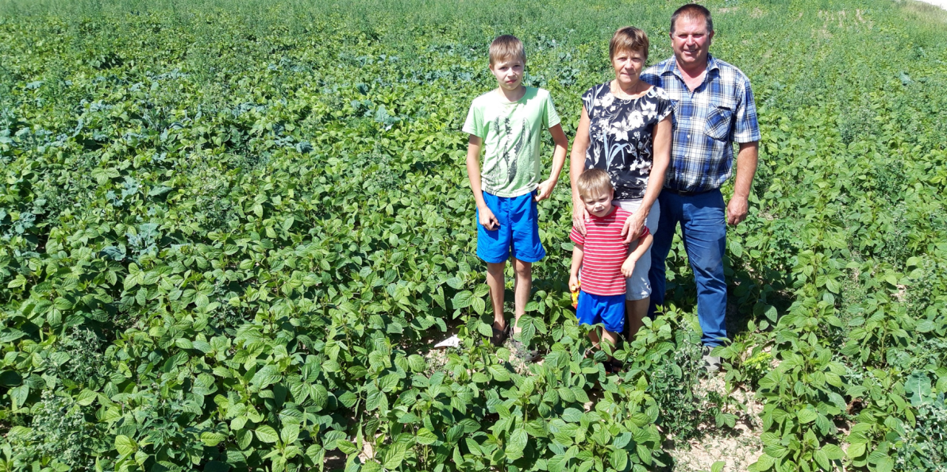
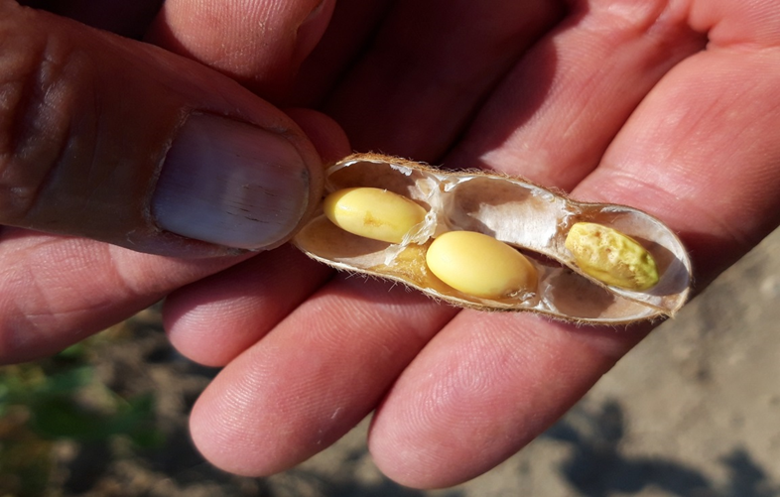
Sergejs Virts, “Rubuļi” Saldus novads
«Esam augkopības un cūkkopības saimniecība, mums ir svarīgi audzēt to, kas ir vajadzīgs mūsu cūkām. Soju audzēju jau ceturto gadu un labi redzu, cik daudz nezināmā: kā soju pareizi audzēt Latvijā, kā sēt, kā apkarot nezāles, kā pārstrādāt, kā izbarot cūkām. Citi arī sāka interesēties par to, ko daru, un ir vajadzīgas ar skaitļiem pamatotas atbildes uz visiem jautājumiem. Tāpēc arī esmu iniciators idejai par zinātnieku un citu interesentu apvienošanu kopīgam pētījumam.»
«...Projekta laikā es uzklausīšu ekspertus, analizēšu un pieņemšu lēmumu: sojai nākotnē būt vai nebūt «Rubuļos».

Slide 12
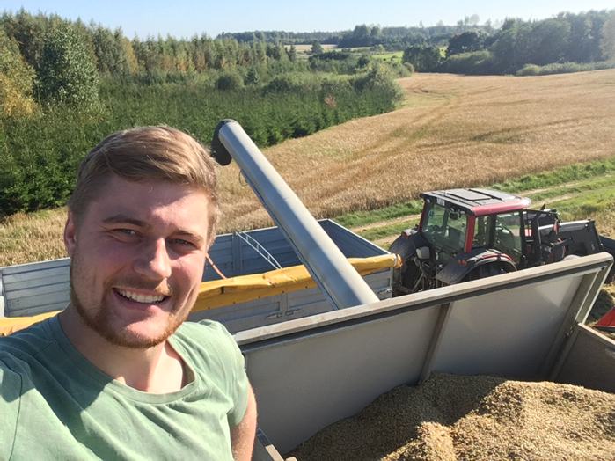
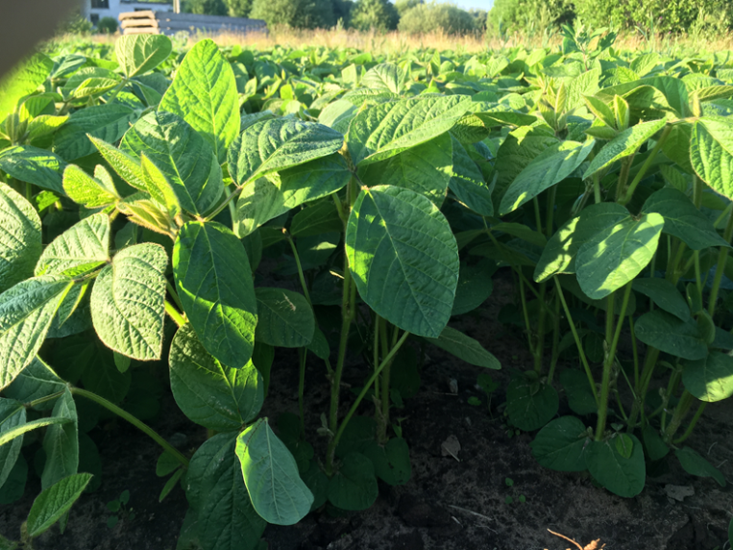
Kārlis Ruks, ZS “Jaunkalējiņi” Smiltenes novads
« Projektā piekritu piedalīties tāpēc, ka man ir svarīgi, ar ko mēs barojam cūkas mūsu saimniecībā. Tā kā barības maisījumus gatavojam paši no mūsu saimniecībā izaudzētiem graudiem, tad vienīgais “vājais posms” bija proteīna piedeva, kurai izmantojām importētus sojas spraukumus. Tiem nevaram pierādīt ne izcelsmi, ne arī ražošanas veidu.
Tagad, izaudzējot soju savos laukos, es varu skaidri apzināties ka visas cūku barībā izmantotās sastāvdaļas ir “tīras”. Varu teikt ka 100% zinu, ar ko barojam savas cūkas un ka tās saņem veselīgu un pilnvērtīgu barību.»

Slide 13
Projekts «Inovatīvas ārstnieciskas pārtikas izstrāde malnutrīcijas/disfāgijas slimniekiem, radot jaunu, nacionāli nozīmīgu produktu ar augstu pievienoto vērtību»

Slide 14
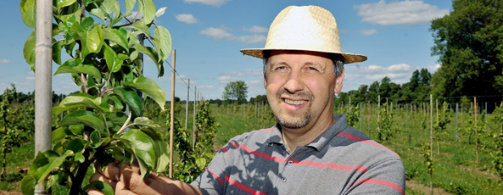
Šis projekts mums Z/S Kurpnieki kā bioloģiski sertificētai zemnieku saimniecībai ir aktuāls, jo tas ļauj vēl vairāk izzināt mūsu audzēto BIO produktu vērtības, to pielietojumu un ļauj saprast kā tomēr dabīgas izejvielas var būt noderīgas arī medicīnas jomā.
Tas nozīmē to, ka BIO produktu patērētāju lokā būs medicīnas iestādes, kuras līdz šim, kā zināms, izmanto ķīmiskus maisījumus speciālā uztura nodrošināšanai.

Slide 15
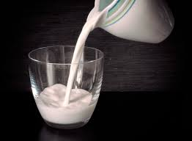
Projekts «Jauni risinājumi piena produktu un to pārstrādes blakusproduktu ražošanā»

Slide 16
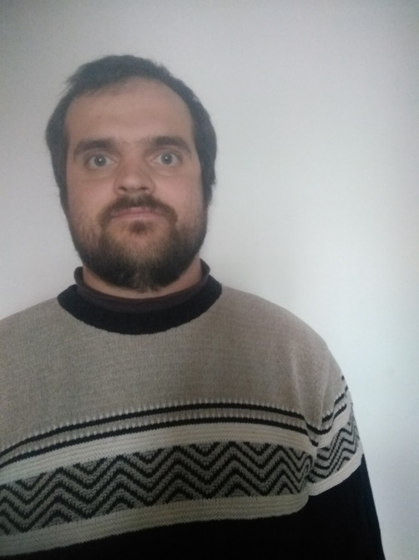
Kārlis Zauers, Jaunpils LIS
Saimniecība iegūs dabīgas un veselīgas lopbarības sastāvdaļas un piedevas, kas spēs samazināt saimniecības atkarību no citu ĢMO saturošu barības avotu izmantošanas.
Tas ļaus iegūt augstvērtīgāku pienu. Samazināsies piena lopkopības nevēlamā ietekme uz apkārtējo vidi.
Iegūsim lokālu produktu, kas var sekmēt vietējo ekonomiku. Pateicoties iegādātai sistēmai (CowScout), saimniecībai būs iespēja kontrolēt pētījumā iesaistīto dzīvnieku veselības stāvokli un ēdināšanas efektivitāti, kā arī ar iegādātajiem svariem saimniecība varēs veikt dzīvnieku svēršanu.

Slide 17
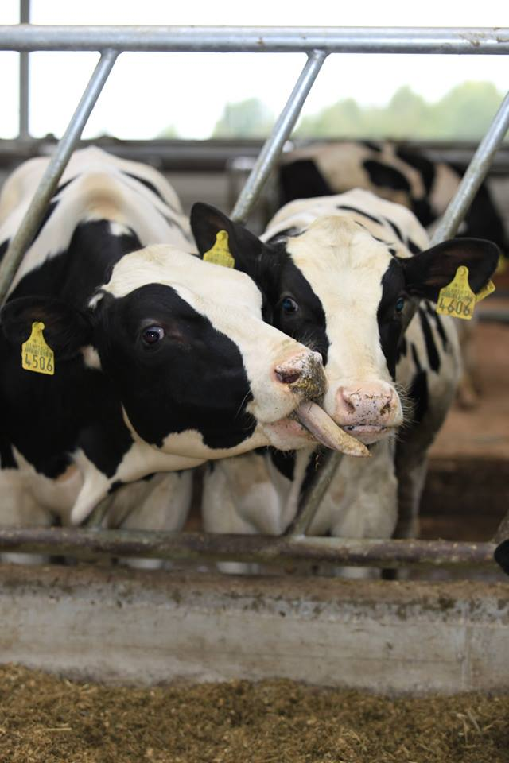
Projekts «Mazcenas boluss spurekļa parametru monitoringam un agrīnai subakūtas spurekļa acidozes (SARA) diagnostikai govīm»

